Slide 1

Calcul Mental
Sujet de qualification des classes de CM1(20 questions)

Slide 2

A vos stylos,
Prêts,
Partez!
Appuyer sur Entrée pour démarrer le questionnaire minuté

Slide 3
1. Combien de points ?
10 secondes

Slide 4
2. Pour atteindre 20,
combien de points en plus ?
12 secondes

Slide 5
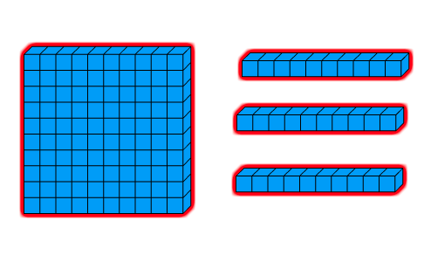
3. Combien de cubes bleus ?
8 secondes
100
10

Slide 6
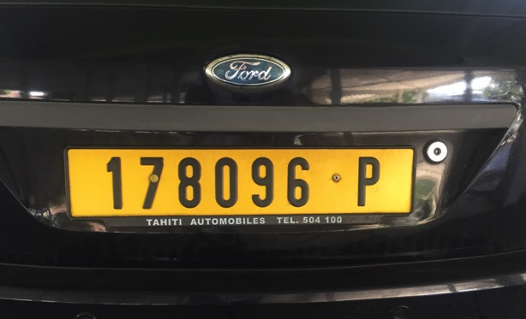
4. Ecris en chiffres le nombre qui suit.
10 secondes

Slide 7
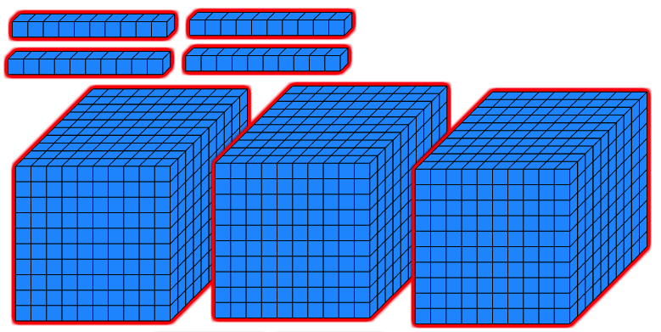
5. Combien de cubes bleus ?
12 secondes
10
1000

Slide 8

6. On rajoute 4. Quel est le résultat?
12 secondes

Slide 9
7. Ecris le résultat.
15 secondes
5 × 12 = ?

Slide 10
0,9 × 1 000 =?
8. Ecris le résultat.
12 secondes

Slide 11
83 – 19 = ?
9. Ecris le résultat.
15 secondes

Slide 12
28 = 7 × ?
10. Trouve le nombre.
10 secondes

Slide 13
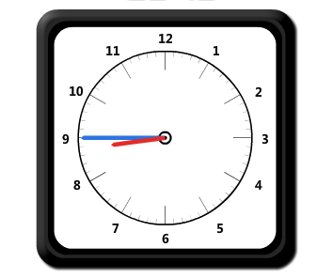
11. Quelle heure est-il ?
10 secondes
…h …min

Slide 14
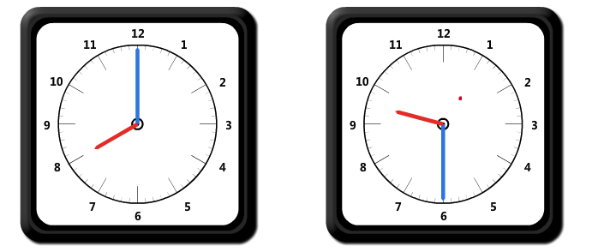
12. Combien de temps s’est écoulé entre ces 2 instants ?
20 secondes
8h00
9h30
Notes:
Retirer 9:30

Slide 15
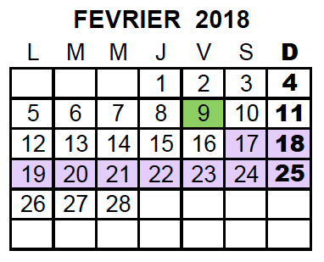
13. Il faut chercher ma date d’anniversaire.
Nous sommes le 9. Je fête mon anniversaire dans 2 semaines exactement.
Quelle est ma date d’anniversaire ?
25 secondes

Slide 16
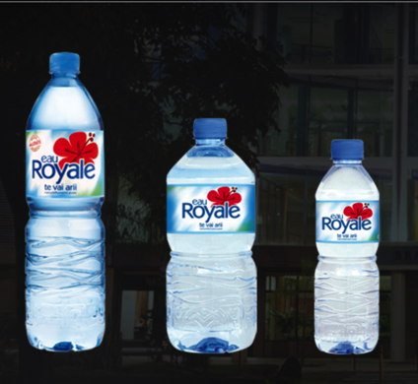
14. Combien de bouteilles de 0,5L pour remplir la bouteille de 1,5L.
15 secondes
1,5L 1L 0,5L

Slide 17
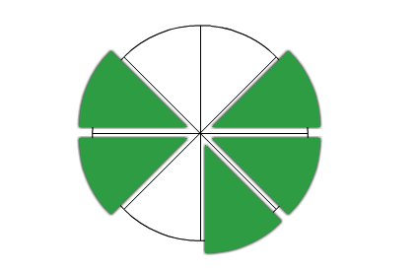
15.
Indique en fraction le nombre de parts en vert.
10 secondes

Slide 18
16.
On cherche le nombre de paquets de feuille.
Pour faire des photocopies à l’école, il faut 8 564 feuilles de papier.
Les feuilles sont vendues par paquets de 100.
Combien de paquets de 100 faut-il acheter ?
30 secondes

Slide 19
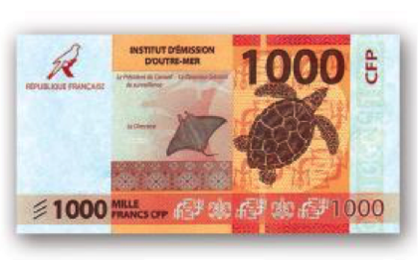
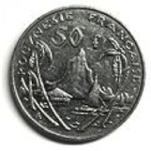
17. J’ai échangé un billet de 1000 F par des pièces de 50 F.
Combien de pièces de 50 F ai-je reçu?
1 minute
Notes:
Changer le billet

Slide 20
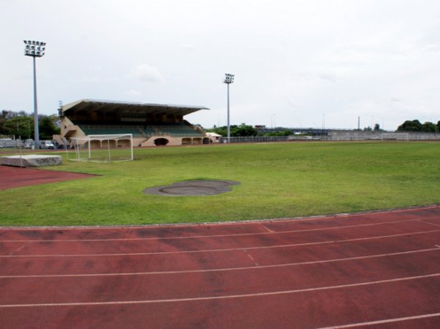
18. Le tour du stade fait 400 m.
Au cross, les enfants pupilles ont réalisé 2 tours et demi.
Quelle est la distance parcourue ?
1minute

Slide 21
19. Quel est le périmètre de ce rectangle ?
10 secondes
8cm
4cm

Slide 22
20. Trouve le nombre de bananes
Il y a 12 fruits dans un ’umete, un tiers sont des bananes.
Quel est le nombre de bananes ?
1 minute
Notes:
Réponses acceptées : 2/3 ou 8 mangues.

Slide 23
Merci et bonne journée à tous!

